Slide 1
قياس ومراقبة
التفاوتات المرتبطة بفيروس نقص المناعة البشرية
باستخدام تقديرات فيروس نقص المناعة البشرية ومصادر البيانات المتاحة الأخرى
باتريشيا براكامونتي ، برنامج الأمم المتحدة المشترك المعني بفيروس نقص المناعة البشرية/الإيدز
تدريب على تقديرات فيروس نقص المناعة البشرية واستخدام البيانات،
منطقة

Slide 2
الإعلان العالمي لحقوق الإنسان يكرس الصحة كحق
حقوق الإنسان هي حقوق عالمية لجميع البشر، بغض النظر عن العرق أو اللون أو الجنس أو اللغة أو الدين أو الرأي السياسي أو غيره، أو الأصل القومي أو الاجتماعي، أو الملكية أو الميلاد أو أي وضع آخر.
إن الحق في الصحة وغيره من حقوق الإنسان المرتبطة بالصحة هي التزامات ملزمة قانوناً منصوص عليها في الصكوك الدولية لحقوق الإنسان. كما يعترف دستور منظمة الصحة العالمية بالحق في الصحة.
يحق لكل إنسان التمتع بأعلى مستوى ممكن من الصحة البدنية والعقلية. وتلتزم البلدان قانوناً بوضع وتنفيذ التشريعات والسياسات التي تضمن الوصول الشامل إلى الخدمات الصحية الجيدة ومعالجة الأسباب الجذرية للتفاوتات الصحية، بما في ذلك الفقر والوصمة والتمييز.
إن الحق في الصحة لا يمكن فصله عن حقوق الإنسان الأخرى، بما في ذلك الحق في التعليم، والمشاركة، والغذاء، والسكن، والعمل، والمعلومات.
تساعد التغطية الصحية الشاملة التي ترتكز على الرعاية الصحية الأولية البلدان على إدراك الحق في الصحة من خلال ضمان حصول جميع الناس على إمكانية الوصول إلى الخدمات الصحية بأسعار معقولة وبشكل عادل.

Slide 3
التفاوتات وعدم المساواة في مجال الصحة
إن عدم المساواة هي اختلافات قابلة للقياس في الحالة الصحية، أو عوامل تحديد الحالة الصحية، بين فئات فرعية من السكان.
  وبمجرد أن نتحدث عن عدم المساواة في مجال فيروس نقص المناعة البشرية، فإن الفوارق القابلة للقياس في المخاطر والضعف، والوصول إلى الخدمات والاستفادة منها، ونتائج فيروس نقص المناعة البشرية (العدوى والوفاة المرتبطة بالإيدز) بين تلك الفئات الفرعية هي محور تركيزنا.
إن عدم المساواة هو اختلافات غير عادلة وغير منصفة ويمكن تجنبها وعلاجها.
ولمعالجة عدم المساواة، يتعين علينا قياس ومراقبة عدم المساواة، مع التركيز على تلك التي هي غير عادلة والتي يمكن تجنبها ومعالجتها.

Slide 4
دورة الرصد
تحديد نطاق الرصد
السكاني والمؤشرات والأبعاد
الحصول على البيانات
تقييم مدى توفر البيانات الكمية
تحليل البيانات
د - البيانات المجمعة والمقاييس التلخيصية
نتائج التقرير
الجمهور والنطاق والمحتوى وطريقة العرض
ترجمة المعرفة
لإبلاغ التغييرات وتعزيز المساءلة والتحسين
منقول من موقع منظمة الصحة العالمية، رصد عدم المساواة في الصحة الجنسية والإنجابية وصحة الأم والوليد والطفل والمراهقين
Notes:
الخطوة 1: النظر في غرض ونطاق الرصد، بما في ذلك تحديد السكان والمؤشرات الصحية وأبعاد عدم المساواة التي ستكون محور مراقبة عدم المساواة.
الخطوة 2: تقييم مدى توفر البيانات الكمية لكل من مؤشرات الصحة وأبعاد عدم المساواة والتأكد من أن البيانات كافية للمضي قدمًا في الرصد.
الخطوة 3: إعداد البيانات التفصيلية وحساب مقاييس التفاوت الموجزة.
الخطوة 4: توضيح الجمهور والغرض من إعداد التقرير، واختيار نطاق إعداد التقرير، وتحديد المحتوى الفني للتقرير، وتحديد أساليب عرض البيانات والالتزام بأفضل الممارسات لإعداد التقارير.
الخطوة 5: تسهيل الاستفادة من نتائج الرصد لإبلاغ التغييرات التي تعمل على تسريع وتعزيز المساءلة عن التحسينات بين السكان المتضررين والفئات الفرعية من السكان

Slide 5
تحديد السكان
السكان بشكل عام
السكان الرئيسيون | الرجال المثليون وغيرهم من الرجال الذين يمارسون الجنس مع الرجال
 | العاملات في مجال الجنس
 | الأشخاص الذين يحقنون المخدرات
 | الأشخاص المتحولون جنسيا
 | الأشخاص في الأماكن المغلقة
أي فئة سكانية خاصة أخرى | الأشخاص المعنيون بالقضايا الإنسانية
 | المهاجرون
 | عملاء العاملين في مجال الجنس وشركاء الفئات السكانية الرئيسية
 | …

Slide 6
تحديد مؤشرات لرصد عدم المساواة
تأثير | معدل الإصابة بفيروس نقص المناعة البشرية والإصابات الجديدة بفيروس نقص المناعة البشرية
 | الوفيات المرتبطة بالإيدز
 | النقل العمودي
النتائج / التغطية | سلسلة الاختبارات والعلاج (معرفة الحالة، العلاج المضاد للفيروسات القهقرية، الحمل الفيروسي)
 | علاج التهاب السحايا بالمكورات العنقودية وحالات السل
 | الوقاية من النقل العمودي
 | خدمات الوقاية: الوقاية قبل التعرض، واستخدام الواقي الذكري، والحقن الآمن
 | الوصمة والتمييز
المخرجات | الوصول إلى خدمات العلاج (مضادات الفيروسات القهقرية، اختبار الحمل الفيروسي، اختبار CD4، اختبار الكريبتوكوكال)
 | الوصول إلى اختبار فيروس نقص المناعة البشرية
 | الوصول إلى خدمات الرعاية قبل الولادة، بما في ذلك اختبار فيروس نقص المناعة البشرية
 | الوصول إلى خدمات الوقاية ( PrEP ، الواقي الذكري، الإبر والحقن، OAT)

Slide 7
تحديد الأبعاد ذات الصلة بعدم المساواة
الجنس (النوع) | أنثى
 | ذكر
 | متحول جنسيا
عمر | الكبار / الاطفال
 | الفئات العمرية الأرقى
المنطقة الإدارية | المستوى الأول (المحافظات)
 | المستوى الثاني (المناطق)
 | المستويات الدنيا (الأجنحة)
مسكن | حضري / ريفي
ثروة | شرائح الثروة
المستوى التعليمي | لا يوجد تعليم / ابتدائي / ثانوي / ما بعد الثانوي

Slide 8
إجراء رسم خرائط مصادر البيانات وتوافر البيانات
مصدر البيانات | المؤشرات | توفر البيانات | أبعاد العدالة
الناتج الطيفي | معدل الإصابة بفيروس نقص المناعة البشرية والإصابات الجديدة | سنوي، 1970-2024 | الجنس والعمر (المجموعات المكونة من 5 سنوات)
 | الوفيات المرتبطة بالإيدز
مدخل الطيف | تغطية الاختبار والعلاج | سنوي، كل السنوات التي يتم فيها إدخال بيانات خدمة/إخراج البرنامج | الجنس والعمر (المجموعات المكونة من 5 سنوات)
 | الوقاية من انتقال الفيروس من الأم إلى الطفل
 | اختبار وعلاج التهاب السحايا الفطري

Slide 9
إجراء رسم خرائط مصادر البيانات وتوافر البيانات (تابع)
مصدر البيانات | المؤشرات | توفر البيانات | أبعاد العدالة
المسوحات الأسرية الوطنية | مؤشرات متتالية | دورية، عادة مرة كل 3-5 سنوات؛ قد لا تحتوي بعض المسوحات على جميع المؤشرات | الجنس، والعمر، والسلوكيات المبلغ عنها ذاتيًا، وشرائح الثروة والتعليم، والمحافظة/المنطقة، وما إلى ذلك.
 | استخدام الواقي الذكري
 | الوصول إلى الاختبار
 | الوصول إلى ANC
السكان الرئيسيون IBBS | السلوكيات الخطرة والوقائية، اختبارات القبول / الاستشارة / الوقاية / الرعاية | دورية، عادة مرة كل 3-5 سنوات؛ قد لا تحتوي بعض المسوحات على جميع المؤشرات | الجنس والعمر؛ ولكن المواقع والتمثيل الجغرافي عادة ما يكون محدودًا
بيانات البرنامج | الأشخاص أو أعداد مقدمي الخدمة | حسب هيكل المعلومات، على سبيل المثال شهريًا في DHIS-2 | الجغرافيا حسب بنية نظام المعلومات؛ الجنس والعمر

Slide 10
إعداد البيانات المفصلة
مصدر البيانات | التفكيك متاح
نطاق | الجنس (أنثى / ذكر)
 | العمر (بالغ / أطفال)
 | العمر (10-19 / 15-24 / 15-49 / 50+ سنة)
 | المنطقة الإدارية (المستوى الأول لبعض البلدان)

Slide 11
إعداد البيانات المجزأة (تابع)
مصدر البيانات | التفكيك متاح
المسوحات الأسرية | الجنس (أنثى / ذكر)
 | العمر (فئات عمرية مدتها 5 سنوات، ولكن عادةً ما يتم استخدام فئات عمرية أكبر)
 | الثروة (أرباع الثروة)
 | حضري / ريفي
 | المستوى التعليمي (لا يوجد تعليم، ابتدائي، ثانوي، ما بعد الثانوي)
 | المنطقة الإدارية (المستوى الأول والثاني)
السكان الرئيسيون IBBS | الجنس (أنثى / ذكر)، النوع (نساء / رجال / متحولون جنسياً)
 | العمر (اعتمادًا على المسح، يتم الإبلاغ عنه عادةً على أنه <25 و>=25)
 | المنطقة الإدارية أو المدينة (حيث يتم إجراء المسوحات فقط)
بيانات البرنامج | الجنس (أنثى / ذكر)
 | العمر (حسب النظام)
 | المنطقة الإدارية (المستوى الأول والثاني)

Slide 12
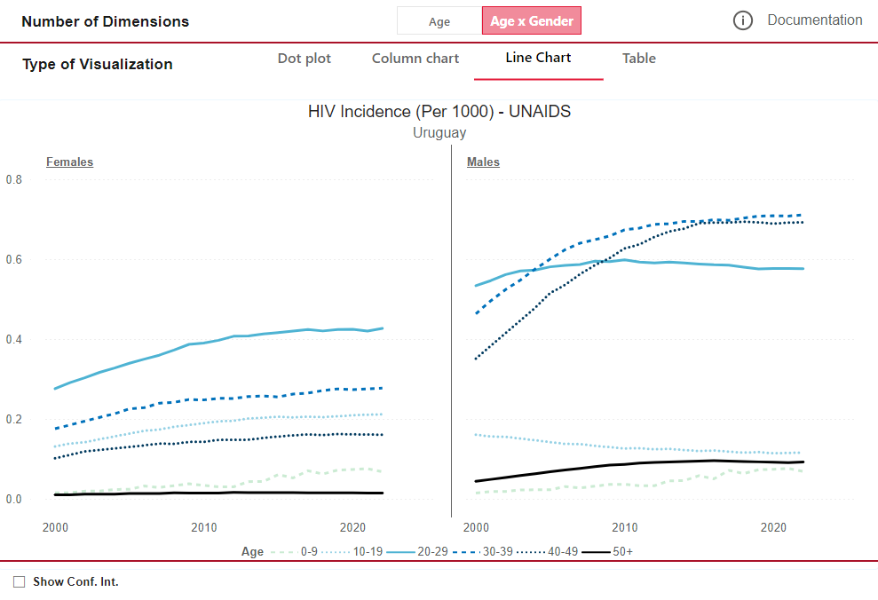
((يمكننا تقييم)) أبعاد عدم المساواة الفردية أو المتعددة (1/2)
نرى اتجاهات مختلفة عبر الفئات العمرية والجنسين، ويبدو فارق السن أكثر وضوحا بين الرجال.
المصدر:
تقدير الطيف

Slide 13
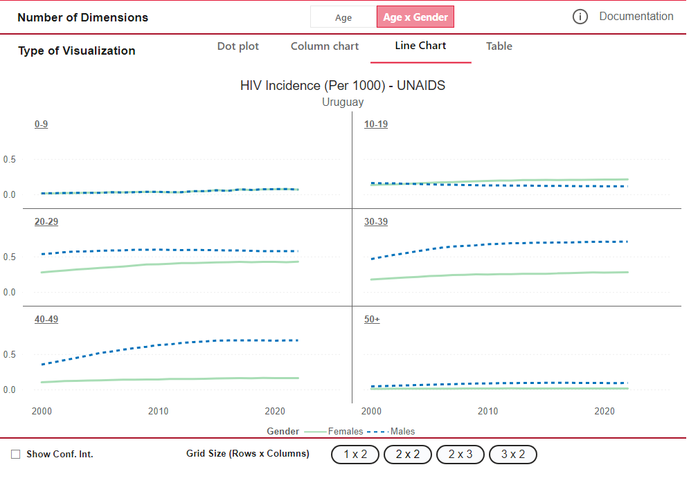
((يمكننا تقييم)) أبعاد عدم المساواة الفردية أو المتعددة (2/2)
ويظهر أكبر فارق بين الجنسين في الفئة العمرية 40-49 سنة، ثم في الفئة العمرية 30-39 سنة، ثم في الفئة العمرية 20-29 سنة. ومن المقرر أن نفهم بشكل أفضل الاتجاه السائد بين الفتيات الصغيرات في الفئة العمرية 10-19 سنة.
المصدر:
تقدير الطيف

Slide 14
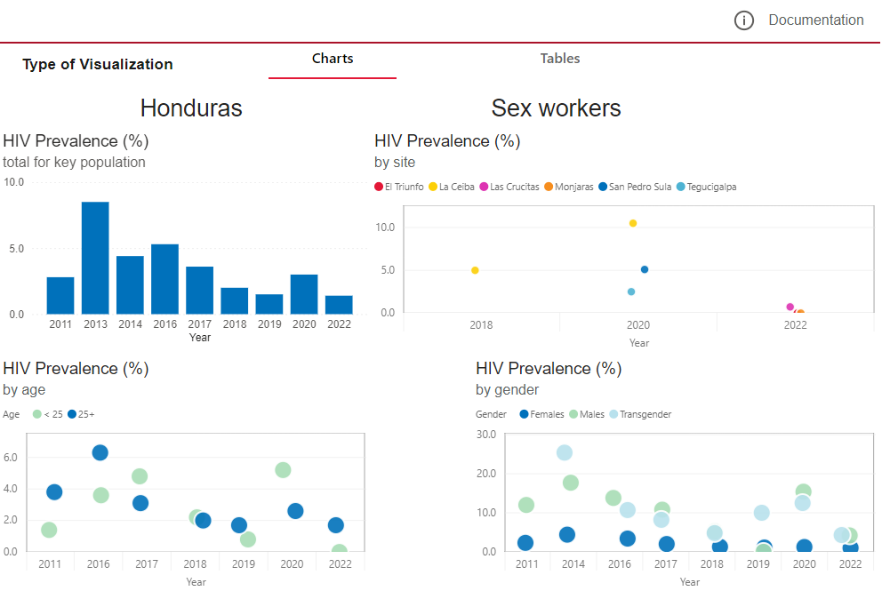
((يمكننا أن ننظر في)) عدم المساواة داخل الفئات السكانية الرئيسية

Slide 15
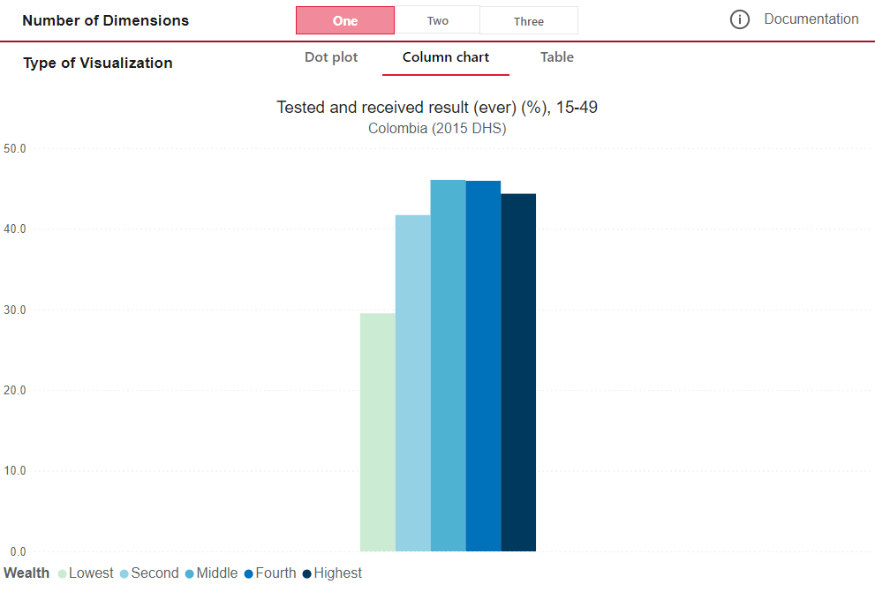
إن النظر في أبعاد متعددة لعدم المساواة يساعد على فهم أفضل للسكان الذين تم إهمالهم

Slide 16
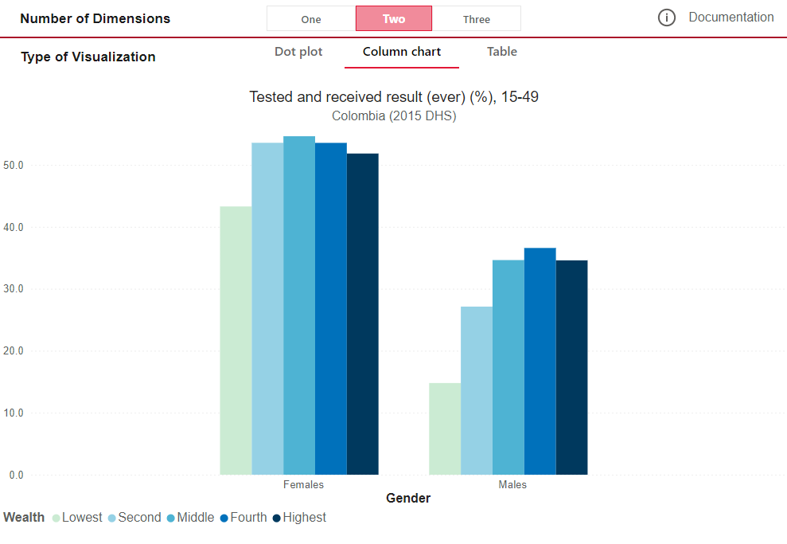
إن النظر في أبعاد متعددة لعدم المساواة يساعد على فهم أفضل للسكان الذين تم إهمالهم

Slide 17
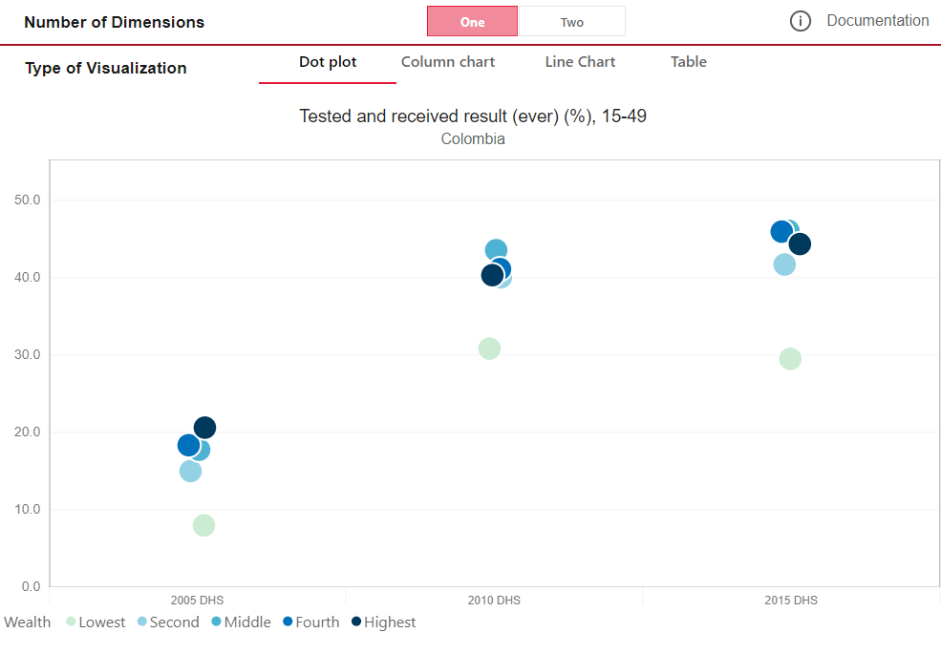
هل يتزايد عدم المساواة (على سبيل المثال: حسب شريحة الثروة) أم يتناقص بمرور الوقت؟

Slide 18
حساب مقاييس التفاوت الموجزة
ملخص القياس | الايجابيات | سلبيات
النسبة: 1 كمساواة كاملة | وحدة مستقلة | أصبح من الصعب توصيل المعنى بالنسبة للتجزئة إلى أكثر من فئتين، قد يكون اختيار المجموعة الأساسية تعسفيًا النسب بين نسبتين، مثل تغطية العلاج (أو نسبة حالة المعرفة، أو نسبة الحمل الفيروسي المكبوت) غير مستقرة في الذيل
اختلاف: 0 كمساواة كاملة | سهل الفهم | تعتمد على الوحدة يجب أن تكون المجموعات الفرعية قابلة للمقارنة أكثر قيمة لقرارات البرامج؛ وأقل قيمة لقرارات السياسات

Slide 19
((استخدام)) النسبة كمقياس لعدم المساواة
المصدر:
تقديرات برنامج الأمم المتحدة المشترك لمكافحة الإيدز/ 2024

Slide 20
((استخدام)) الفرق كمقياس لعدم المساواة
المصدر:
تقديرات برنامج الأمم المتحدة المشترك لمكافحة الإيدز/ 2024

Slide 21
تغطية العلاج بالعقاقير المضادة للفيروسات القهقرية ((الاتجاهات)) بين الأطفال مقارنة بالبالغين
المصدر:
تقديرات برنامج الأمم المتحدة المشترك لمكافحة الإيدز/ 2024

Slide 22
تغطية العلاج بالعقاقير ((الاتجاهات)) بين الإناث مقابل الذكور
المصدر:
تقديرات برنامج الأمم المتحدة المشترك لمكافحة الإيدز/ 2024

Slide 23
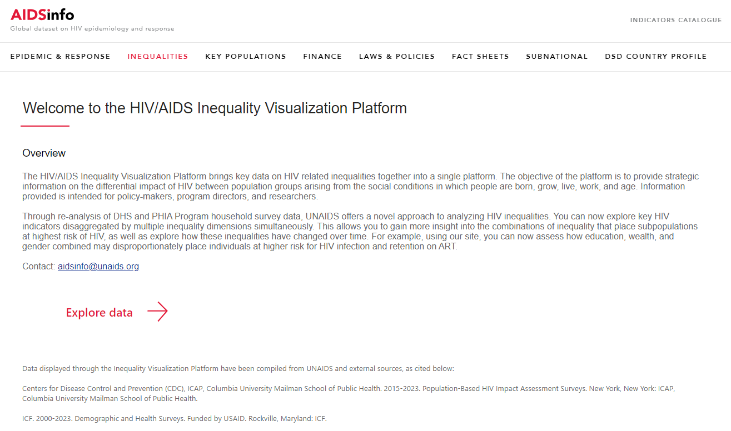
أدوات لتوضيح عدم المساواة (1/2)

Slide 24
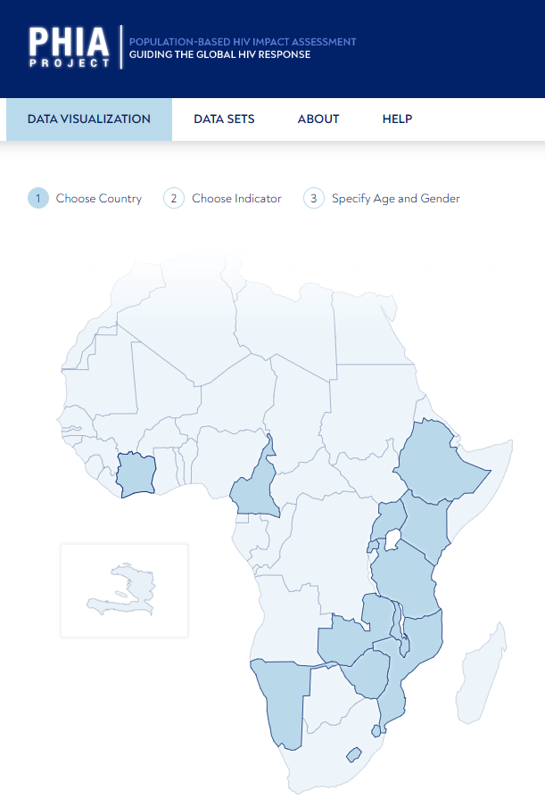
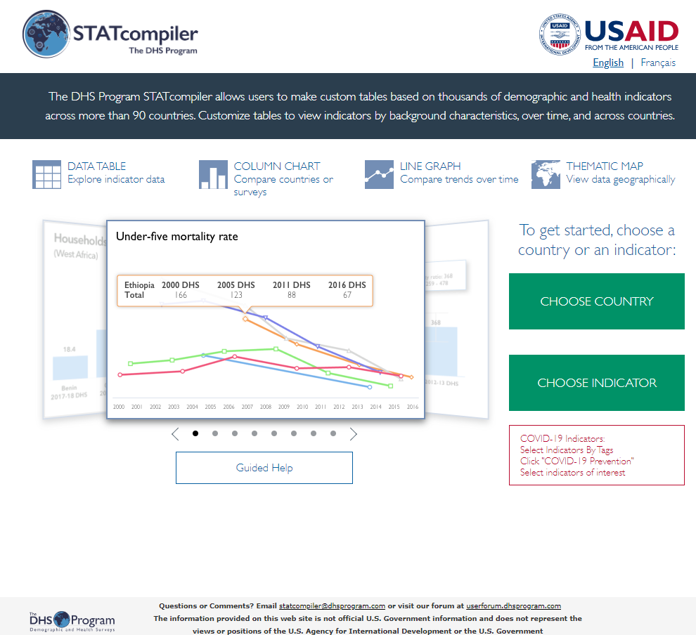
أدوات لتوضيح عدم المساواة (2/2)

Slide 25
كيف سيقوم برنامجك بقياس ومراقبة عدم المساواة؟
((هل سوف)) تقتصر على السكان الإجماليين أو تميز السكان الرئيسيين؟
ما هي المؤشرات والأبعاد الرئيسية لعدم المساواة (التفككات) التي يمكنك تحليلها ؟
مصادر البيانات المتاحة: بيانات برنامج DHIS-2 وSpectrum… وNaomi ومسوحات الأسر؟ IBBS؟
((هل ستعرض فقط)) رسم بياني للبيانات المفككة حسب الأبعاد المحددة... ومقاييس التفاوت المحسوبة (النسبة و/أو الفرق)؟
هل ستقومون بإدراج التحليل في تقرير التقدير الوطني أو في تقرير منفصل؟
ما هي الجهات المعنية الرئيسية التي تريد الوصول إليها من خلال النشر؟
ما هي الرسائل السياسية والبرمجية الملموسة الناتجة عن ذلك؟

Slide 26
فهم العوامل البعيدة (البنيوية) والقريبة (بين الوسيطة) التي تحدد عدم المساواة
إن إجراء التحليل هو مجرد البداية
تم إعادة إنتاجه من منظمة الصحة العالمية، إطار مفاهيمي للعمل بشأن المحددات الاجتماعية للصحة

